Slide 1
GenSoft Софтуер за склад, търговия, производство и счетоводство софтуер за склад, търговия, производство и счетоводство

Slide 2
Въведение
В съвременния свят, в който живеем, има две понятия, които до голяма степен определят живота ни. Едното понятие е с корени още в зората на човечеството, а другото е ново и модерно. Тези две понятия са Бизнес и Компютър. Докато бизнесът винаги е съществувал под една или друга форма, то появата на изчислителните машини и впрягането им в решаването на всевъзможни задачи за кратък период промени хилядолетния начин, по който човек е работил и контролирал работата си. Симбиозата между бизнес и компютри се оказа толкова силна и жизнена, че вече не бихме могли да си представим един работен ден без нашите всичко знаещи машини. Пресечната точка на тези понятия се нарича с общото понятие Бизнес софтуер, но можете да го срещнете и под много други имена: складов / търговски / счетоводен / производствен софтуер, ERP системa и т.н. В повечето случаи тези понятие се припокриват, но могат да имат и някои малки разлики. Общото при тях е, че всички те служат в дейността ни, наречена "правене на бизнес". Настоящата сайт е отправна точка за един от основните бизнес софтуерни продукти на българския пазар – GenSoft MoneyWorks.

Slide 3
Информация за фирмата
GenSoft Ltd. е високотехнологична софтуерна фирма, основана през далечната 1997 от екип професионалисти. От тогава до сега фирмата е фокусирана изцяло в развитието и внедряването на своя основен продукт MoneyWorks. За сравнително кратко време фирмата се утвърди като лидер на пазара на ERP системи. С последователна и коректна политика GenSoft си извоюва име на надежден партньор, на който са се доверили към 7000 фирми. Софтуер, разработен от нас може да бъде открит в САЩ, Канада, Западна Европа, Русия, Близкия Изток, Китай и Япония. Понастоящем, фирмата разполага с четири офиса в София, Пловдив, Варна и Русе, в които работят 25 висококвалифицирани специалистa. Повече за нас можете да научите от менюто контакти.

Slide 4
Програмен продукт на GENSOFT
Мотото на продукта ни е "Софтуер, който знае всичко за Вашия бизнес".
GenSoft MoneyWorks е ERP система проектирана като софтуер, който да покрива всевъзможните нужди на бизнес управлението.
Модулната технология, заложена в нея й позволява да е подходящо решение за всякакъв вид фирми – търговия на едро и дребно, производствени предприятия, супермаркети, вериги магазини, счетоводни къщи, сервизи и др.

Slide 5
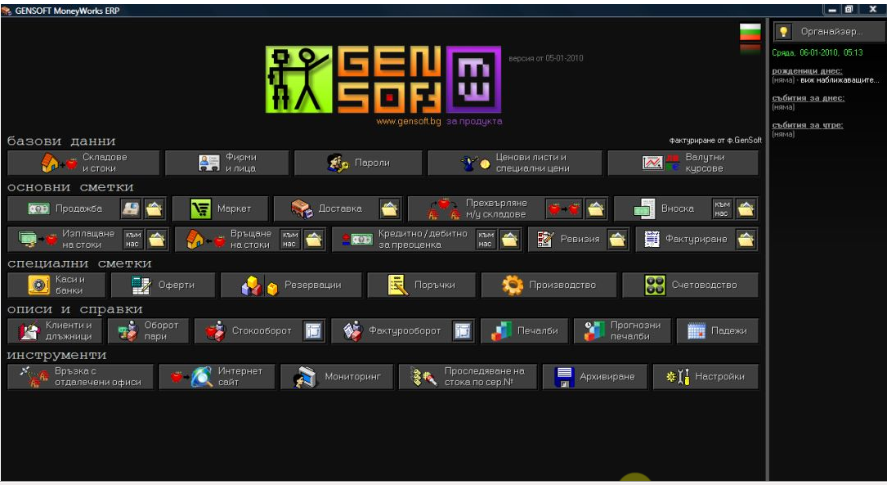

Slide 6
Характеристика
Оснoвен наш продукт е MoneyWorks.
MoneyWorks e ERP система проектирана и разработена да покрива изискванията на възможно най-голям кръг различни клиенти.
Поради тази прочина MoneyWorks има:
различни версии за основните платформи – Windows, Интернет;
различни режими на работа в зависимост от активацията му – платен, демо, безплатен;
различни профили на работа в зависимост от типа клиент – ERP, Счетоводство, Маркет.

Slide 7
Описание
Програмата е една от най – добрите в България. Удобна е за използване в производствените предприятия в които всяка една дейност е свързана с следващата. Програмата е разработена с много функции удобни за работа.
По-долу следва кратко описание на различните варианти на програмата.
профил ERP – този профил е най-пълен и позволява използване на всички възможности на програмата. Подходящ е за фирми занимаващи се с комплексна търговска дейност и/или производство. Счетоводството включено към профила под формата на модул, който комуникира с търговската част. Маркет модула също е достъпен тук и е базплатен към този профил.
профил Счетоводство – този профил е предназначен за счетоводители и счетоводни къщи. Тук търговски операции не могат да се извършват, а само могат да се осчетоводяват. Ако Счетоводството е многофирмено, всяка една фирма се визуализира в собствен бутон.
профил Маркет – този профил е предназначен за работа като касов терминал в магазини и супермаркети. Подходящ е за ползване от касиери, които само продават и трябва да го правят максимално бързо. Други видове търговски операции освен Продажби не могат да се извършват с него. Екрана на модул Маркет може да се персонализира с логото и цветовете на съответния клиент.

Slide 8
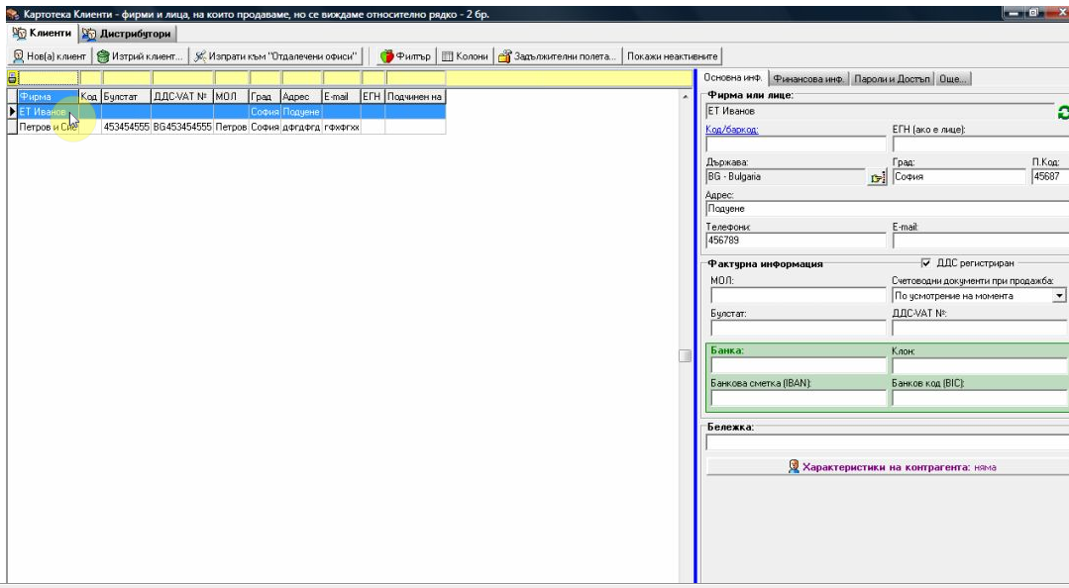
Продажба на стока

Slide 9
Продажба на стока
Първо се избира клиента от листата. Клиентите вече са въведени в програмата с нужните данни за фирмата.

Slide 10
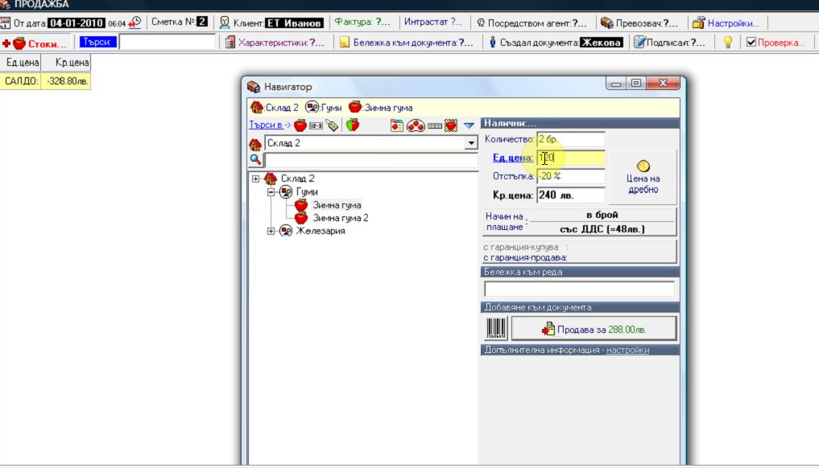
След това избираме стоката от склада които се намира.

Slide 11
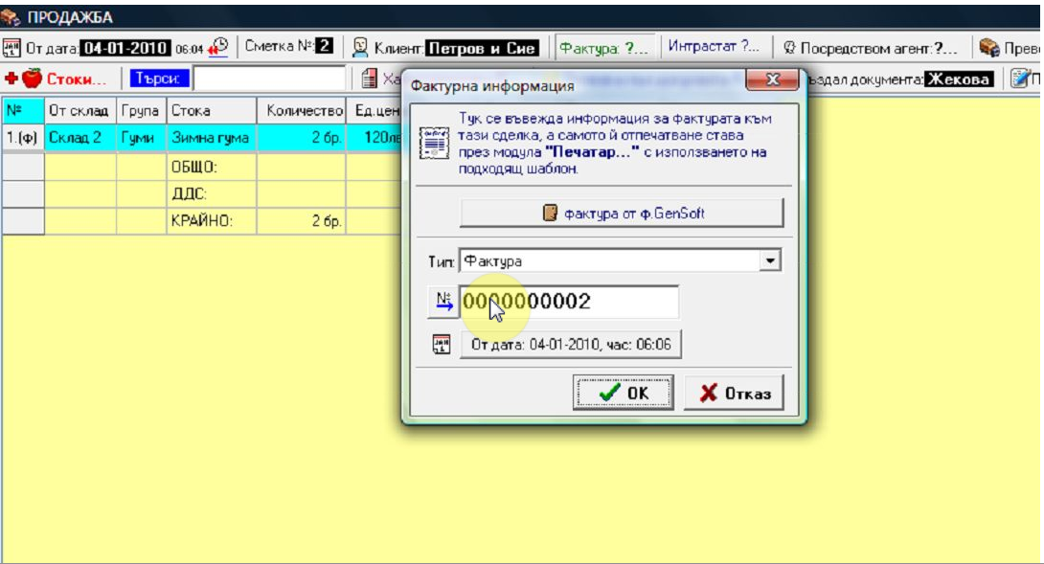
Фактуриране

Slide 12
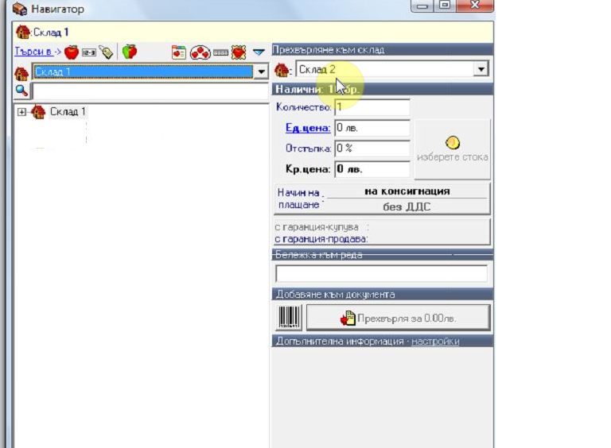
Прехвърляне от склад в склад

Slide 13
Още за програмата
Програма има още множество функции които не могат да се опишат в няколко слайда. Тя извършва производство по рецепти което е много добре за предприятията в които в продуктите които произвеждат влизат много допълнителни продукти. Също така следи плащанията на консигнация. Прави добро проследяване на продуктите по партиди, дати и и фирми. Използвайте програма много е добра .

